Slide 1


“Gira de prospección tecnológica, asociativa y comercial a la región de Los Lagos, para pequeños productores de papas de la comuna de Canela”
José Manuel Muñoz Catalán
Ingeniero Agrónomo PUCV
Especialista en Innovación, Gestión Empresaria, Emprendimiento y Asociatividad.
Área Gestión y Microempresas.
River Valley Ltda.

Slide 2
Que es FIA??
La Fundación para la Innovación Agraria, es la agencia del Ministerio de Agricultura cuya misión es fomentar una cultura de innovación en el sector agrario, agroalimentario y forestal, promoviendo, articulando y apoyando iniciativas de personas y entidades que contribuyan a mejorar las condiciones de vida de las y los agricultores de todas las regiones del territorio nacional.

Slide 3
Cual fue nuestros problemas y desafíos ejes
a) Producción y comercialización: enfermedades, técnicas y maquinarias.
b) Asociatividad: Se busca promover la organización cooperativa, para que los agricultores sean proveedores o bien cooperados de la cooperativa COOPHUENTE Ltda.
c) Medio ambiente: Se busca promover la incorporación de prácticas y manejos medioambientalmente sustentables.
d) Extensionismo: Se realizará la capacitación en producción de papas para los asesores técnicos, de manera de instalar capacidades que permitan apoyar la asesoría técnica y permitir mediantes técnicas de cultivo aumentar la producción del cultivo.

Slide 4
Problemas transversales
En que estamos?
Escenario
Variables que NO podemos controlar
Variables que Podemos Controlar

Slide 5
Situación actual
Necesidad constante de estar actualizados con información y tendencias productivas.
Poca diversidad productiva.
Bajos márgenes en los negocios (tendencia en nogales en Choapa)
Alta cantidad de intermediarios/Oportunidad en circuitos cortos
Necesidad de mejorar recursos productivos (suelo)
Inminente enfrentamiento a situaciones de restricción hídrica
Inminente enfrentamiento a situaciones climáticas erráticas
Necesidad de potenciar nuevos negocios
Alta carga de utilización de agroquímicos en la producción/Oportunidad de trabajar en manejos orgánicos (agroecológicos).

Slide 6
Con que nos encontramos en la gira?
Para planificar la gira, en el sur de Chile, región de los Ríos y los Lagos donde existe:
Experiencia en el cultivo
Liderazgo a nivel nacional en producción
Principales innovaciones a nivel nacional
Trayectoria del cultivo y centros de investigación
Experiencia en Asociatividad en papas
Dominio Comercial y manejo del volumen de la papa producida en Chile.
Con estos requerimientos se determinó Universidad Austral, INIA REMEHUE y Prodesal de la comuna de Maullín,

Slide 7
Universidad Austral
Conocer el diversidad genética y potencial del cultivo de la papa a través del banco de germoplasma.
Generación de nuevas variedades.
Limpieza del material genético.
Propiedades saludables y evaluación sensorial de papas

Slide 8
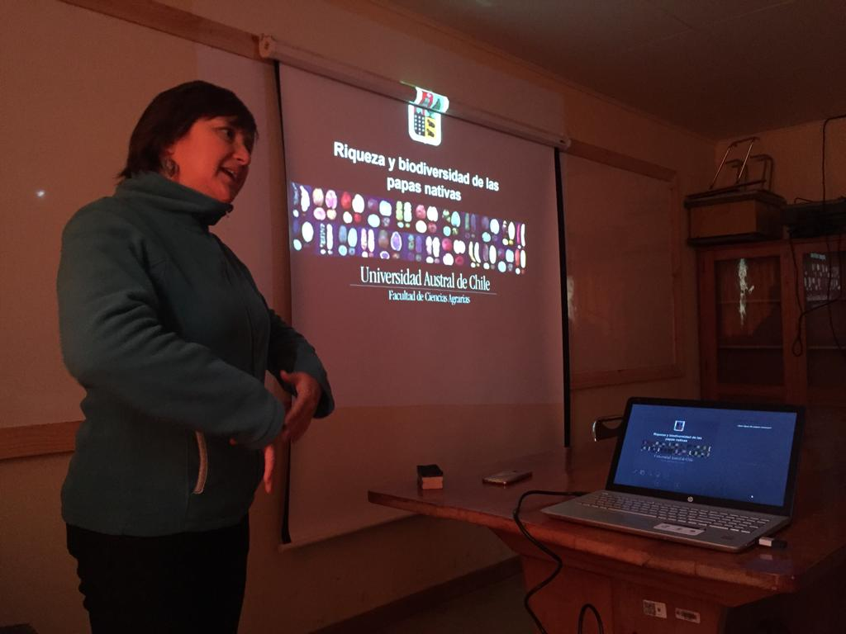
Universidad Austral

Slide 9
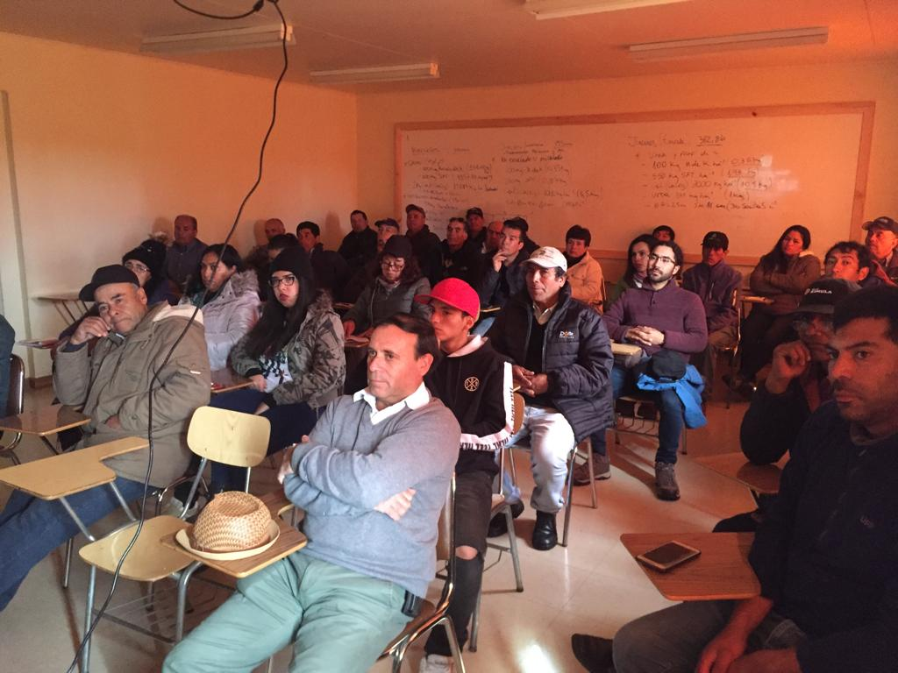

Slide 10
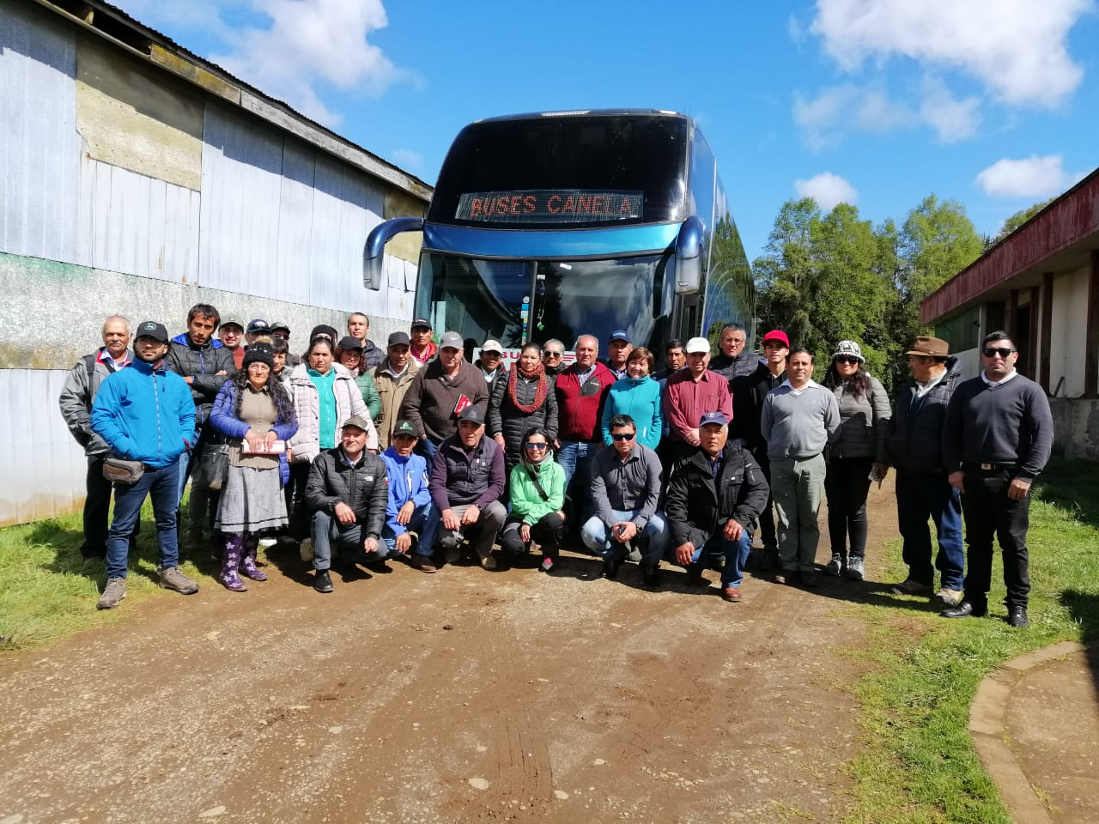

Slide 11
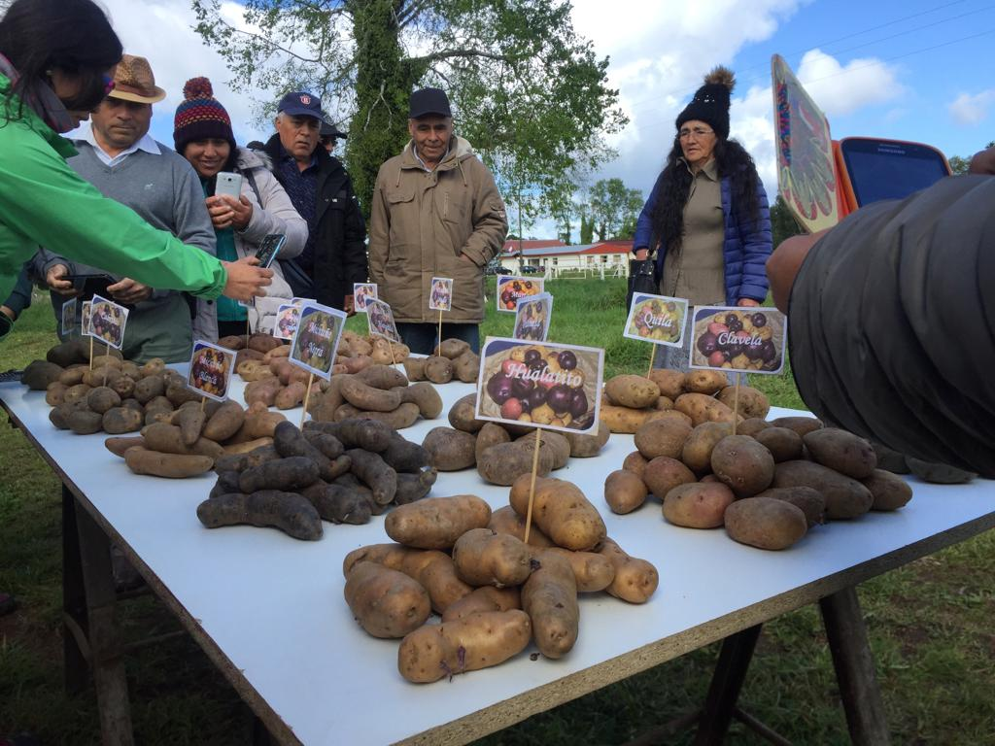

Slide 12
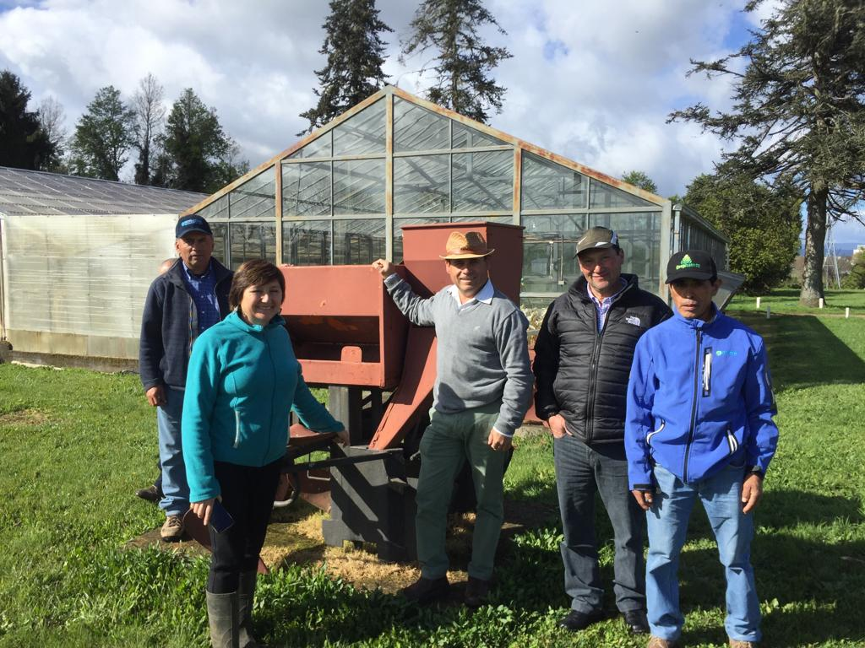

Slide 13
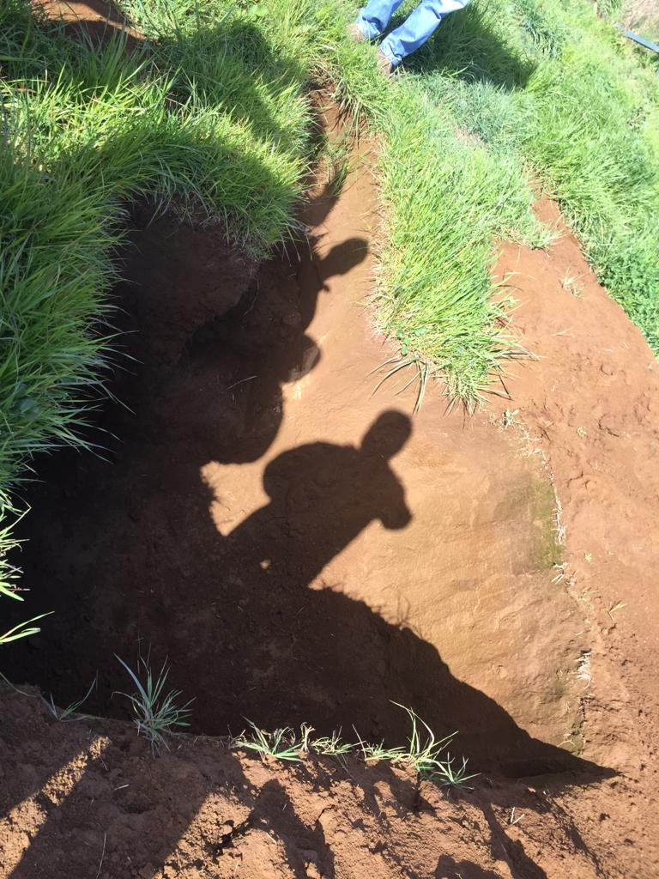

Slide 14
INIA REMEHUE
Programa de Mejoramiento de papas y variedades INIA
Producción de semilla de papa
Sanidad de cultivo de papa

Slide 15
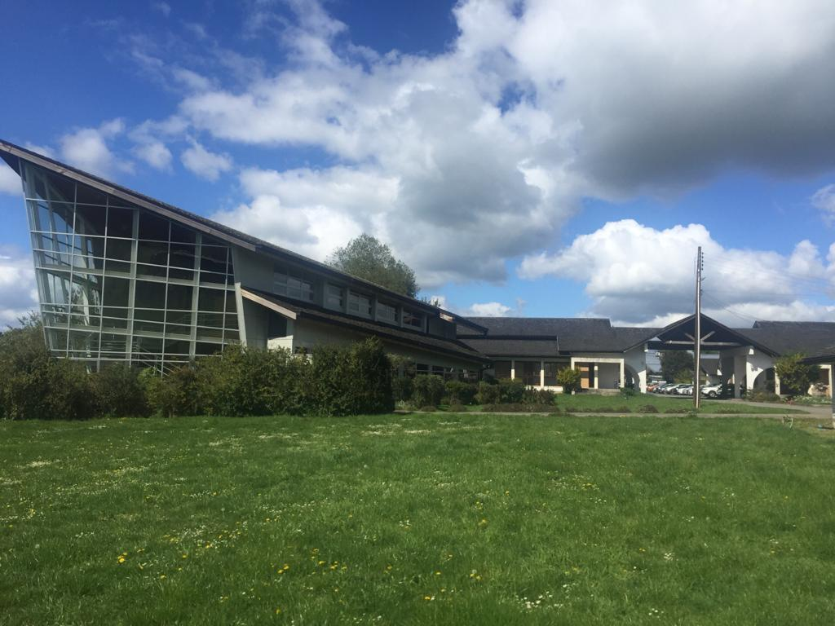

Slide 16
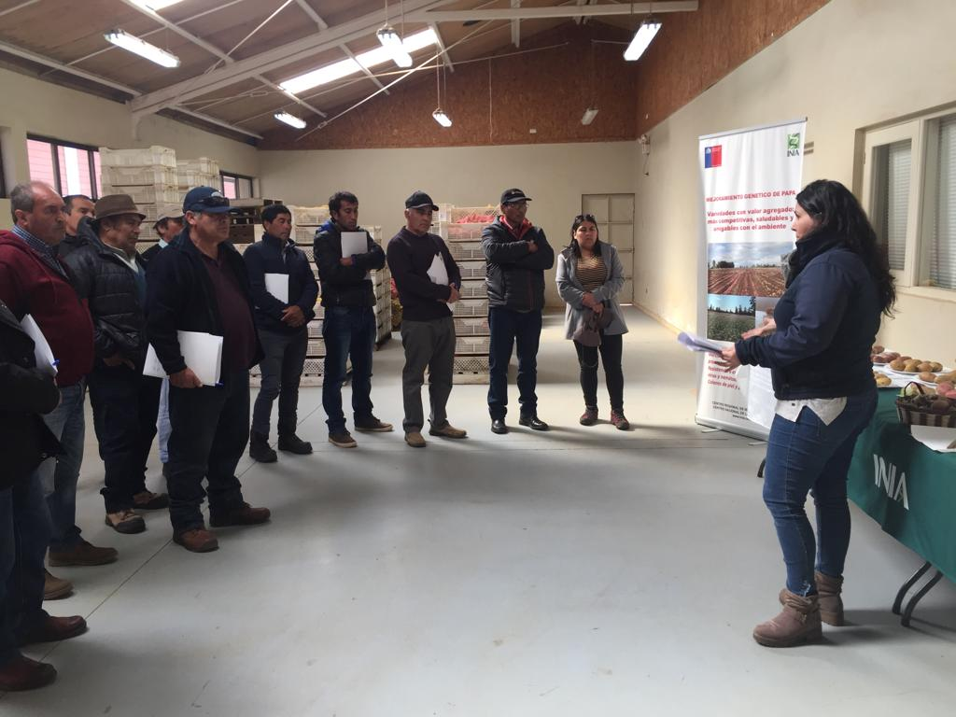
INIA REMEHUE

Slide 17
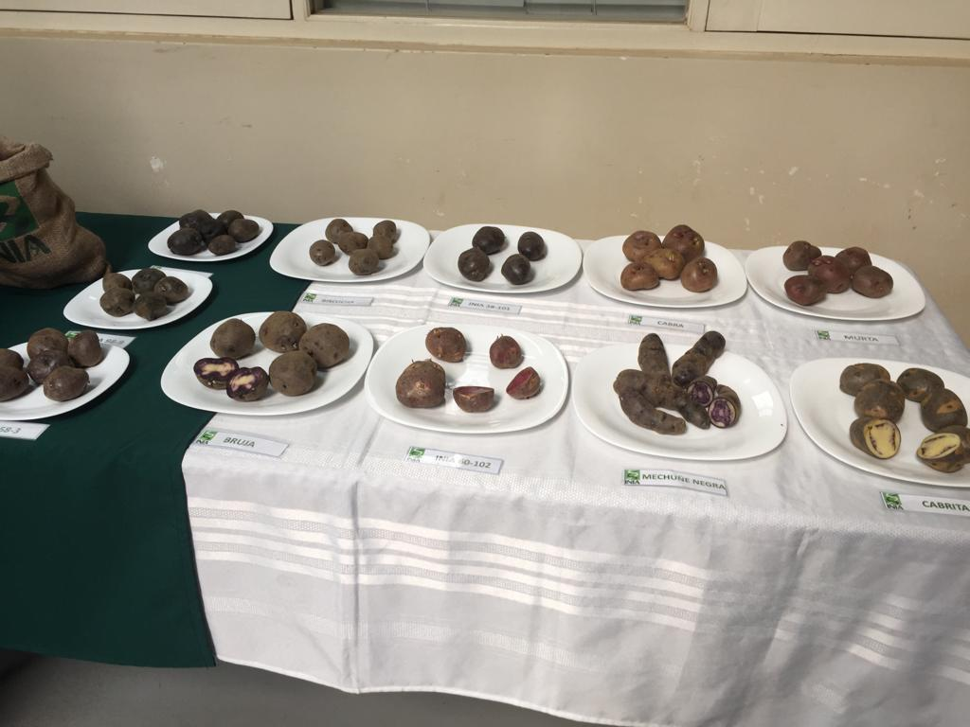

Slide 18
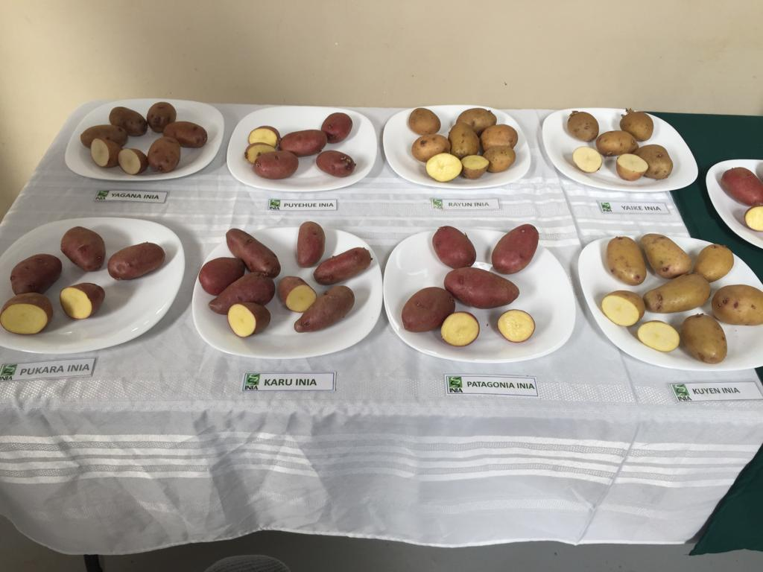

Slide 19
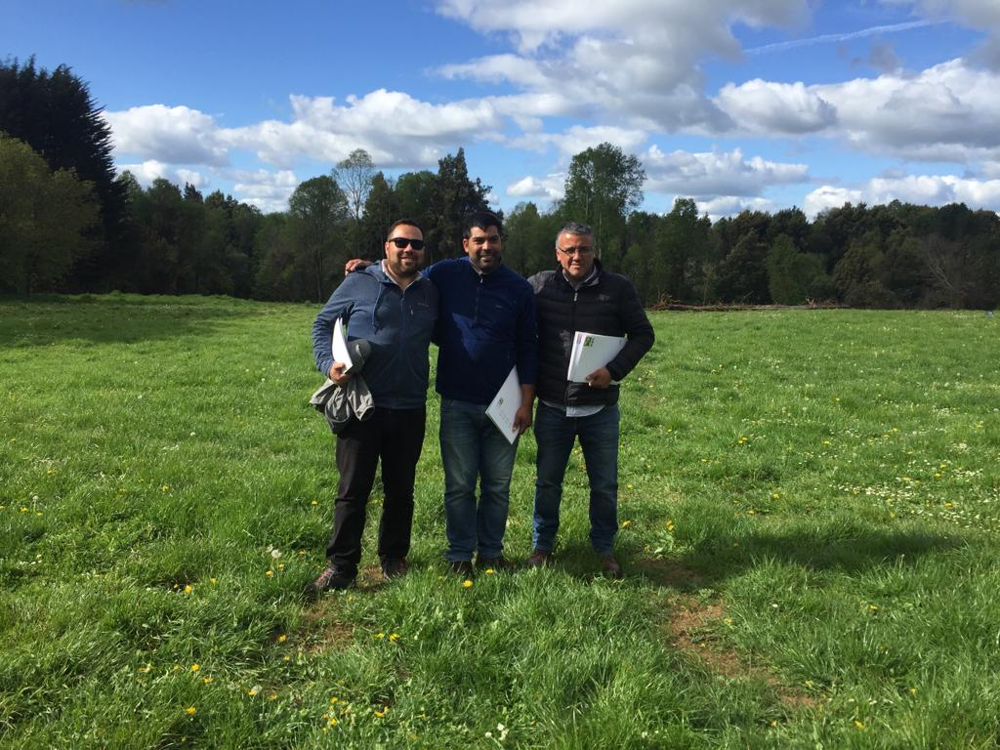

Slide 20
Vilmer Vierma
Productor de semillas
20 años de experiencia
Multiplica las semillas de bancos de semillas
Con estudios que aseguren un máximo de 8% de virosis

Slide 21
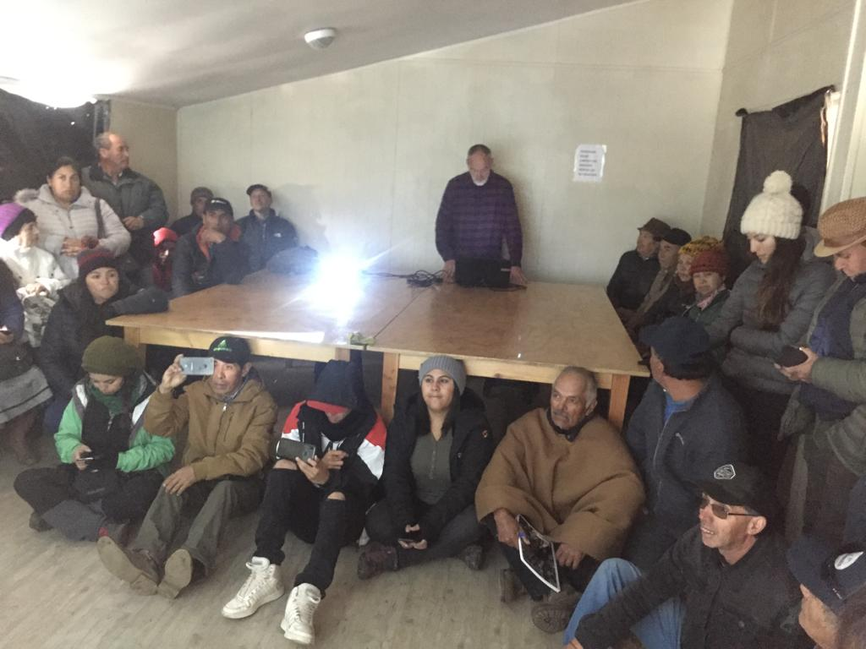

Slide 22
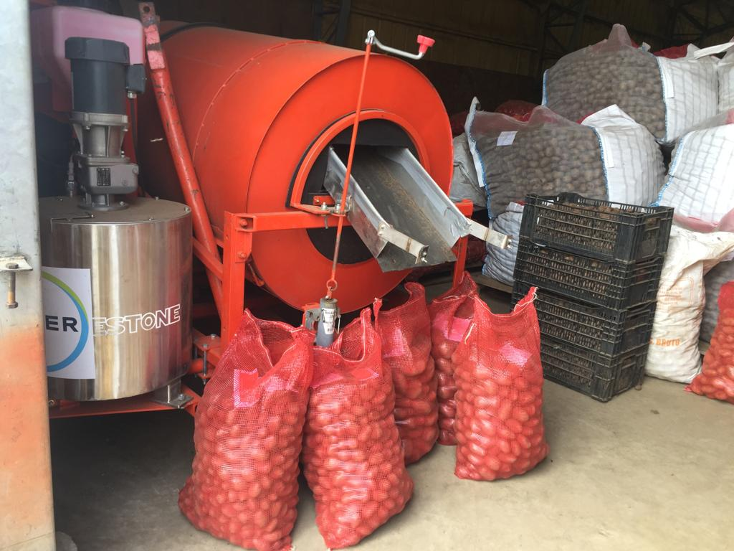

Slide 23
Prodesal Maullin
400 Agricultores atendidos
Cerca de PARGUA (Cruce a Chiloé)
Productores de papas, vacunos para leche y pequeñas hortalizas y frutales.

Slide 24
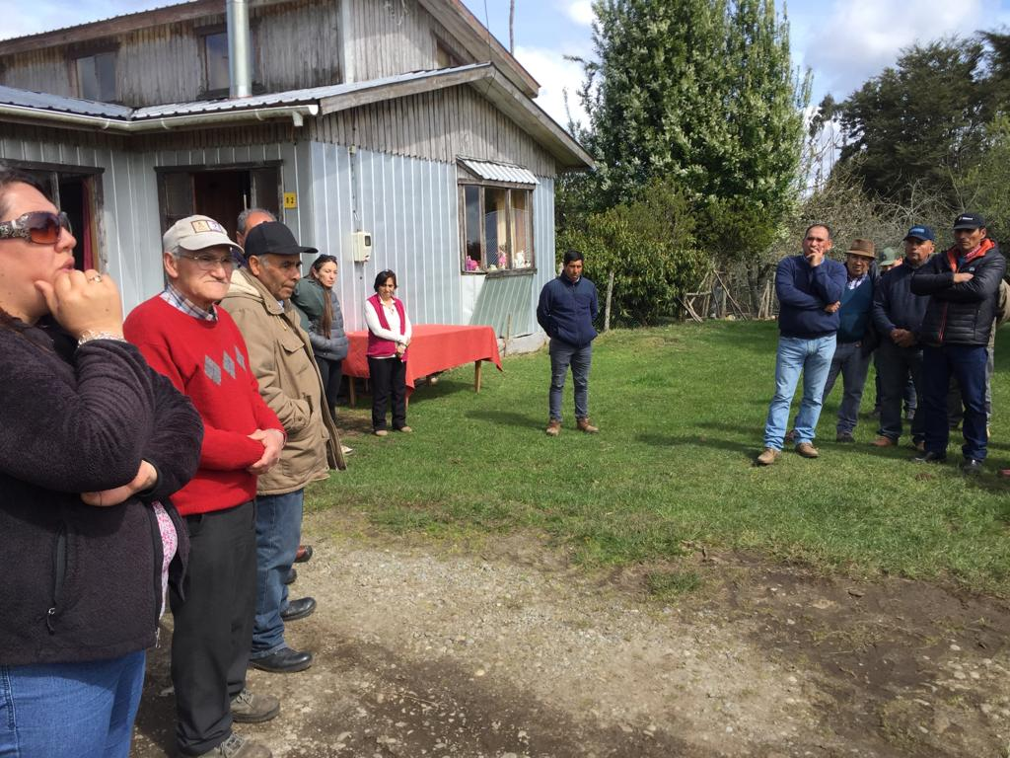
Prodesal Maullín

Slide 25
INIA CHILOE
Estación de difusión
Cultivo de frutales Menores
Hortalizas
Ganadería (corderos)
Condiciones climáticas adversas en clima y suelo

Slide 26
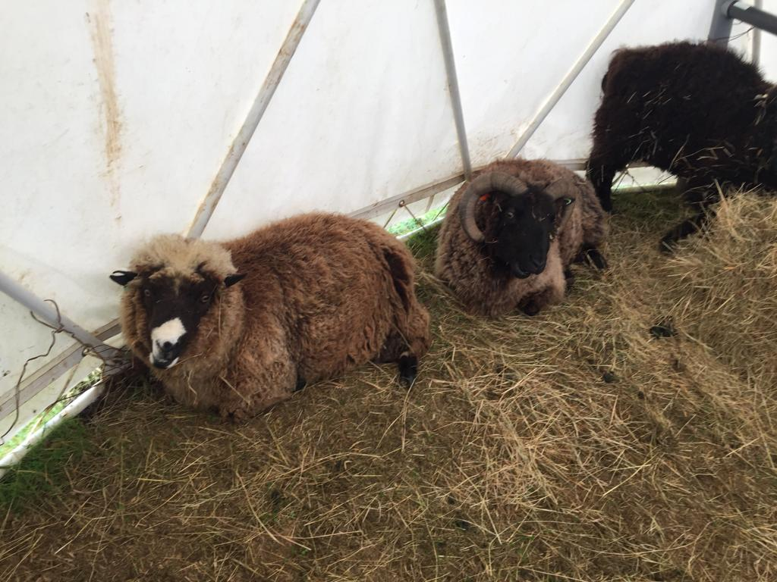

Slide 27
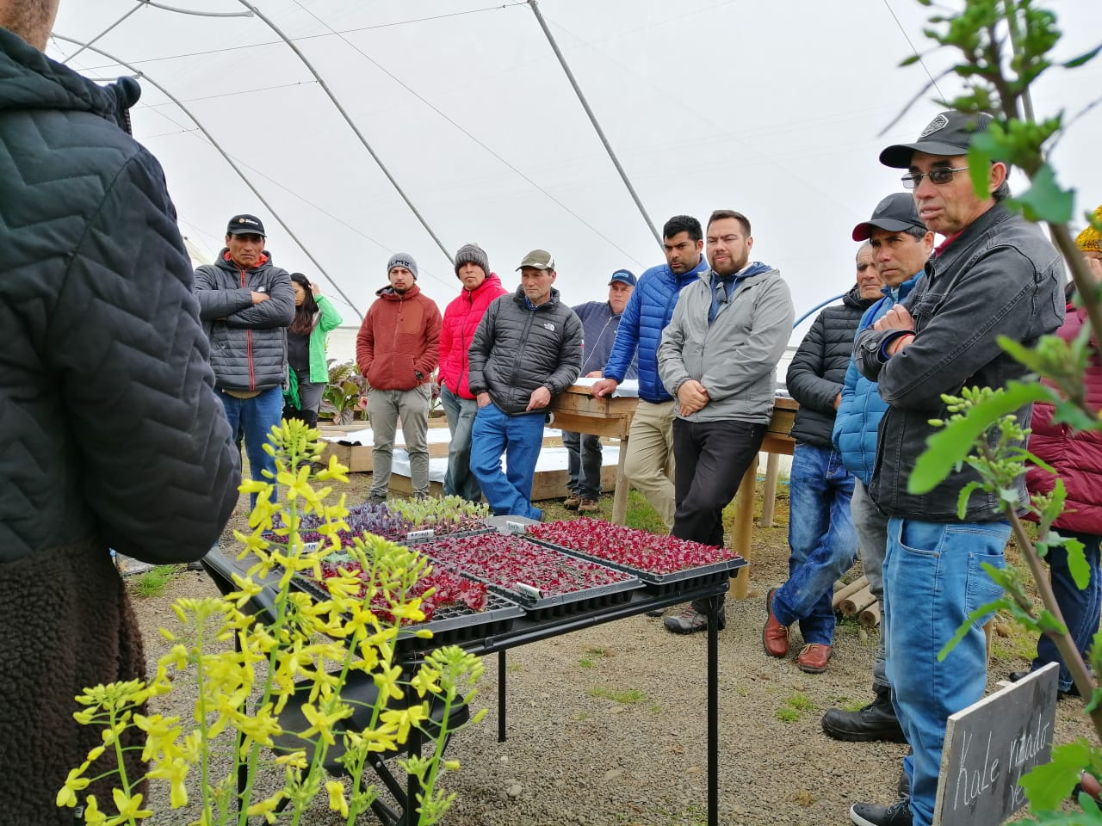
Inia Chiloé

Slide 28
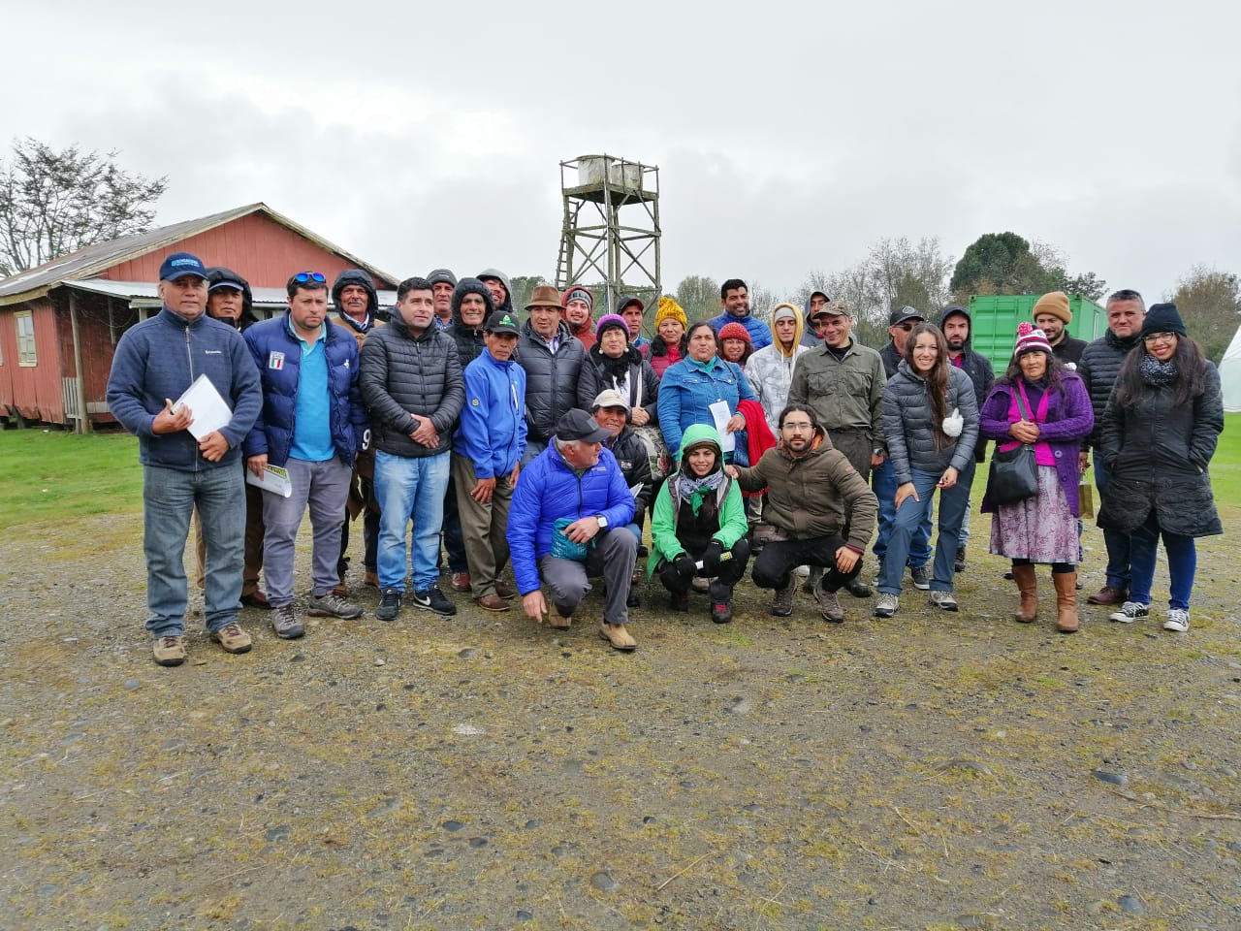
Inia Chiloe

Slide 29
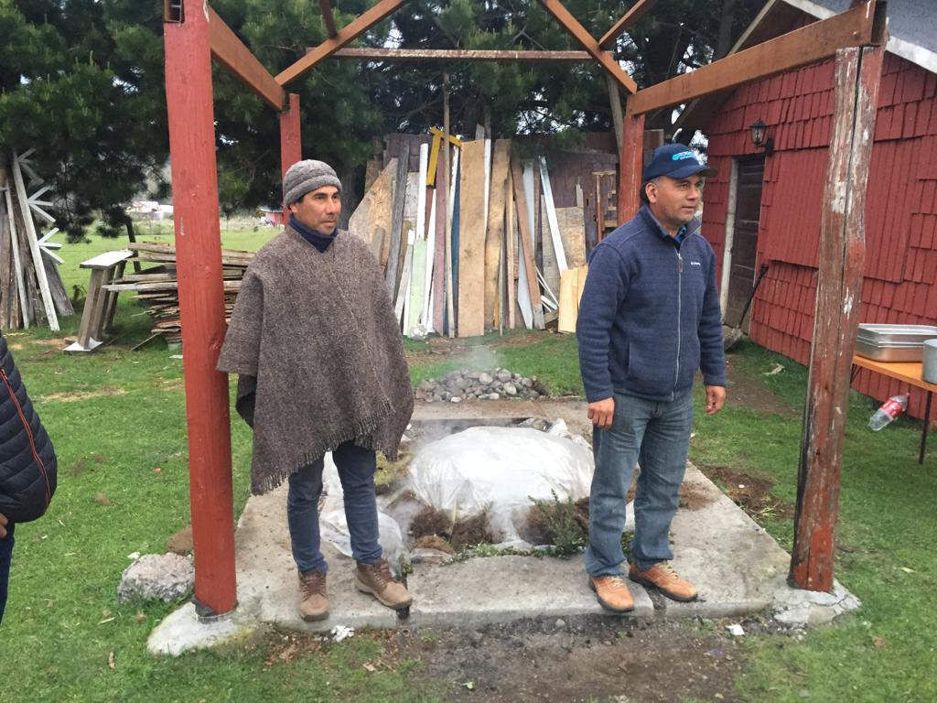

Slide 30
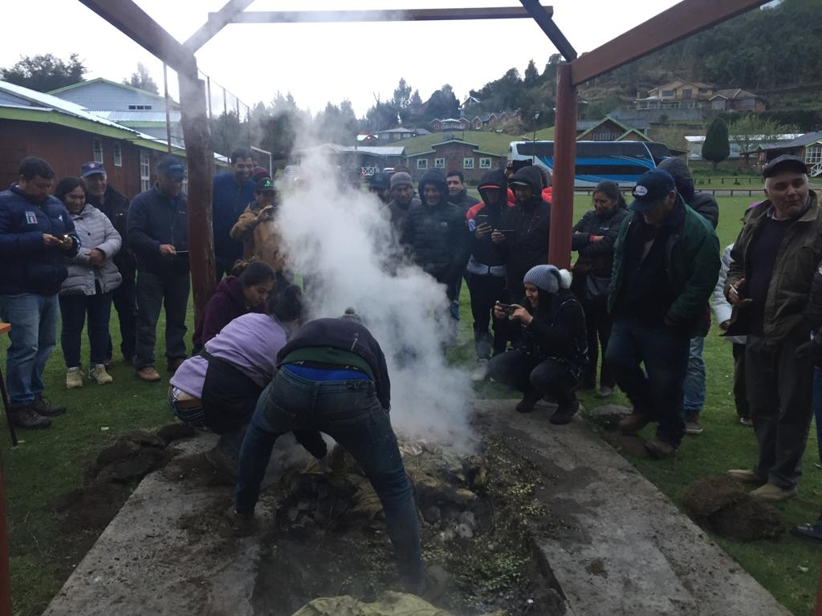

Slide 31
LECCIÓN APRENDIDA
CONSOLIDAR UNA AGRICULTURA SOSTENIBLE SOBRE BASES AGROECOLÓGICAS, SOLO ES POSIBLE SI SUS ACTORES DIRECTOS
SABEN
QUIEREN
Y PUEDEN
hacerla

Slide 32
Gracias!.

Slide 33
“Gira de prospección tecnológica, asociativa y comercial a la región de Los Lagos, para pequeños productores de papas de la comuna de Canela”
José Manuel Muñoz Catalán
Ingeniero Agrónomo PUCV
Especialista en Innovación, Gestión Empresaria, Emprendimiento y Asociatividad.
Área Gestión y Microempresas.
River Valley Ltda.

Slide 34

Inscritos en mercado publico.
Inscritos como consultores de INDAP
Inscritos en la Comisión nacional de Riego
Inscritos como operadores del programa de recuperación de suelos (SAG – INDAP).

